Slide 1
Thứ hai ngày 3 tháng 4 năm 2023
Tiếng việt
Đọc: Cảm ơn anh Hà Mã

Slide 2

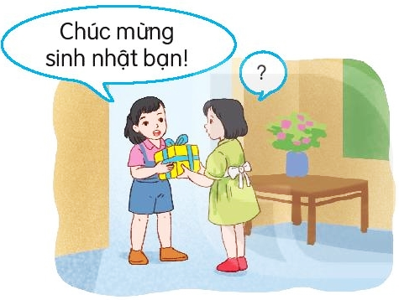
Thứ hai ngày 3 tháng 4 năm 2023
Đọc: Cảm ơn anh Hà Mã
Em nói lời đáp thế nào trong những tình huống sau?
Tranh 1 vẽ gì?
Tranh 1 vẽ hai bạn gái. Một bạn đến nhà đang đứng ở cửa, tay bưng gói quà trao cho bạn gái thứ hai và nói: “Chúc mừng sinh nhật bạn!”
Bạn nhận quà sẽ nói gì?
Cảm ơn bạn nhé! Mình rất vui vì nhận được món quà và lời chúc của bạn!

Slide 3
Thứ hai ngày 3 tháng 4 năm 2023
Đọc: Cảm ơn anh Hà Mã
Em nói lời đáp thế nào trong những tình huống sau?
Nếu em được nhận quà và lời chúc, em sẽ nói lời đáp như thế nào?
Mình cảm ơn bạn nhé! Món quà thật dễ thương. Mình rất vui vì được nhận quà và lời chúc từ bạn!
Khi nhận được quà hay lời chúc, chúng ta phải cảm ơn một cách lịch sự, chân thành phù hợp với hoàn cảnh và người tặng, người chúc.

Slide 4
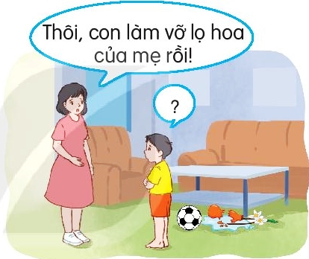
Thứ hai ngày 3 tháng 4 năm 2023
Đọc: Cảm ơn anh Hà Mã
Em nói lời đáp thế nào trong những tình huống sau?
Tranh 2 vẽ gì?
Tranh 2 vẽ mẹ và cậu con trai trong phòng khách. Lọ hoa bị rơi vỡ trên sàn nhà. Người mẹ nói với con: “Thôi, con làm vỡ lọ hoa của mẹ rồi!”
Cậu bé sẽ nói gì với mẹ?
Mẹ ơi con xin lỗi vì đã làm vỡ lọ hoa của mẹ! Con hứa sau này sẽ không chơi bóng trong nhà nữa ạ!

Slide 5
Thứ hai ngày 3 tháng 4 năm 2023
Đọc: Cảm ơn anh Hà Mã
Em nói lời đáp thế nào trong những tình huống sau?
Nếu là em không may làm vỡ lọ hoa, hay làm hỏng đồ vật trong nhà, em sẽ nói gì mẹ?
Em sẽ nói lời xin lỗi mẹ:
- Con xin lỗi mẹ vì đã làm vỡ lọ hoa của mẹ ạ! Con xin hứa từ nay về sau sẽ chú ý cẩn thận hơn ạ!
Khi mắc lỗi, chúng ta phải biết lỗi, sửa lỗi và nói lời xin lỗi một cách chân thành, phù hợp với hoàn cảnh.

Slide 6
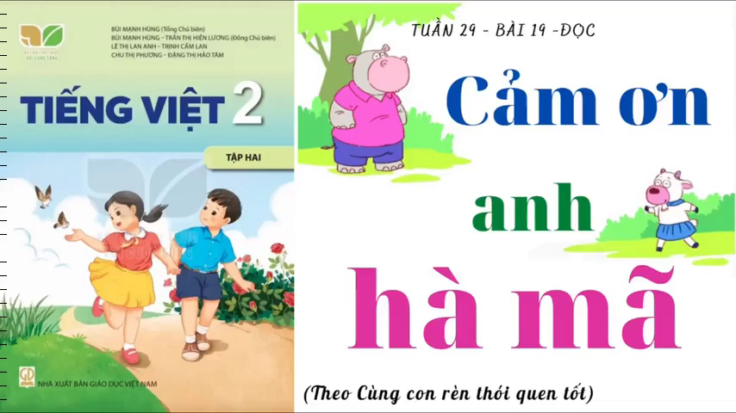
Cảm ơn anh hà mã
Dê rủ cún vào rừng chơi, khi quay về thì bị lạc đường. Gặp cô hươu, dê hỏi:
– Cô kia, về làng đi lối nào?
– Không biết. – Hươu lắc đầu, bỏ đi.
Đi tiếp, tới một con sông, thấy anh hà mã, dê nói to:
– Bọn tôi muốn về làng, hãy đưa bọn tôi qua sông!
Hà mã phật ý, định bỏ đi. Thấy vậy, cún nói:
– Chào anh hà mã, anh giúp bọn em qua sông được không ạ?
– Được chứ! Em ngoan quá! – Hà mã vui vẻ nói.
– Cảm ơn anh! – Cún đáp rồi quay sang nói nhỏ với dê:
– Cậu quên lời cô dặn rồi à? Muốn ai đó giúp, phải hỏi một cách lịch sự, còn khi họ giúp mình, phải nói “cảm ơn”!
Dê con hơi xấu hổ. Sang bên kia sông, dê nói với hà mã:
– Cảm ơn anh đã giúp. Em biết mình sai rồi. Em xin lỗi ạ!
Hà mã mỉm cười:
– Em biết lỗi là tốt rồi. Giờ các em cứ đi theo đường này là về làng thôi.
(Theo Cùng con rèn thói quen tốt)

Slide 7
Cảm ơn anh hà mã
1
Dê rủ cún vào rừng chơi, khi quay về thì bị lạc đường. Gặp cô hươu, dê hỏi: – Cô kia, về làng đi lối nào?
– Không biết. – Hươu lắc đầu, bỏ đi.
2
Đi tiếp, tới một con sông, thấy anh hà mã, dê nói to:
– Bọn tôi muốn về làng, hãy đưa bọn tôi qua sông!
Hà mã phật ý, định bỏ đi. Thấy vậy, cún nói:
– Chào anh hà mã, anh giúp bọn em qua sông được không ạ?
– Được chứ! Em ngoan quá! – Hà mã vui vẻ nói.
– Cảm ơn anh! – Cún đáp rồi quay sang nói nhỏ với dê:
– Cậu quên lời cô dặn rồi à? Muốn ai đó giúp, phải hỏi một cách lịch sự, còn khi họ giúp mình, phải nói “cảm ơn”!
3
Dê con hơi xấu hổ. Sang bên kia sông, dê nói với hà mã:
– Cảm ơn anh đã giúp. Em biết mình sai rồi. Em xin lỗi ạ!
Hà mã mỉm cười:
– Em biết lỗi là tốt rồi. Giờ các em cứ đi theo đường này là về làng thôi.
(Theo Cùng con rèn thói quen tốt)

Slide 8
Cảm ơn anh hà mã
1
Dê rủ cún vào rừng chơi, khi quay về thì bị lạc đường. Gặp cô hươu, dê hỏi: – Cô kia, về làng đi lối nào?
– Không biết. – Hươu lắc đầu, bỏ đi.
2
Đi tiếp, tới một con sông, thấy anh hà mã, dê nói to:
– Bọn tôi muốn về làng, hãy đưa bọn tôi qua sông!
Hà mã phật ý, định bỏ đi. Thấy vậy, cún nói:
– Chào anh hà mã, anh giúp bọn em qua sông được không ạ?
– Được chứ! Em ngoan quá! – Hà mã vui vẻ nói.
– Cảm ơn anh! – Cún đáp rồi quay sang nói nhỏ với dê:
– Cậu quên lời cô dặn rồi à? Muốn ai đó giúp, phải hỏi một cách lịch sự, còn khi họ giúp mình, phải nói “cảm ơn”!
3
Dê con hơi xấu hổ. Sang bên kia sông, dê nói với hà mã:
– Cảm ơn anh đã giúp. Em biết mình sai rồi. Em xin lỗi ạ!
Hà mã mỉm cười:
– Em biết lỗi là tốt rồi. Giờ các em cứ đi theo đường này là về làng thôi.
(Theo Cùng con rèn thói quen tốt)

Slide 9
Cảm ơn anh hà mã
1
Dê rủ cún vào rừng chơi, khi quay về thì bị lạc đường. Gặp cô hươu, dê hỏi: – Cô kia, về làng đi lối nào?
– Không biết. – Hươu lắc đầu, bỏ đi.
2
Đi tiếp, tới một con sông, thấy anh hà mã, dê nói to:
– Bọn tôi muốn về làng, hãy đưa bọn tôi qua sông!
Hà mã phật ý, định bỏ đi. Thấy vậy, cún nói:
– Chào anh hà mã, anh giúp bọn em qua sông được không ạ?
– Được chứ! Em ngoan quá! – Hà mã vui vẻ nói.
– Cảm ơn anh! – Cún đáp rồi quay sang nói nhỏ với dê:
– Cậu quên lời cô dặn rồi à? Muốn ai đó giúp, phải hỏi một cách lịch sự, còn khi họ giúp mình, phải nói “cảm ơn”!
3
Dê con hơi xấu hổ. Sang bên kia sông, dê nói với hà mã:
– Cảm ơn anh đã giúp. Em biết mình sai rồi. Em xin lỗi ạ!
Hà mã mỉm cười:
– Em biết lỗi là tốt rồi. Giờ các em cứ đi theo đường này là về làng thôi.
(Theo Cùng con rèn thói quen tốt)

Slide 10
Cảm ơn anh hà mã
1
Dê rủ cún vào rừng chơi, khi quay về thì bị lạc đường. Gặp cô hươu, dê hỏi: – Cô kia, về làng đi lối nào?
– Không biết. – Hươu lắc đầu, bỏ đi.
không hài lòng.
2
Đi tiếp, tới một con sông, thấy anh hà mã, dê nói to:
– Bọn tôi muốn về làng, hãy đưa bọn tôi qua sông!
Hà mã phật ý, định bỏ đi. Thấy vậy, cún nói:
– Chào anh hà mã, anh giúp bọn em qua sông được không ạ?
– Được chứ! Em ngoan quá! – Hà mã vui vẻ nói.
– Cảm ơn anh! – Cún đáp rồi quay sang nói nhỏ với dê:
– Cậu quên lời cô dặn rồi à? Muốn ai đó giúp, phải hỏi một cách lịch sự, còn khi họ giúp mình, phải nói “cảm ơn”!
phật ý
lịch sự
(nghĩa trong bài) : lễ phép
3
Dê con hơi xấu hổ. Sang bên kia sông, dê nói với hà mã:
– Cảm ơn anh đã giúp. Em biết mình sai rồi. Em xin lỗi ạ!
Hà mã mỉm cười:
– Em biết lỗi là tốt rồi. Giờ các em cứ đi theo đường này là về làng thôi.
(Theo Cùng con rèn thói quen tốt)

Slide 11
Cảm ơn anh hà mã
1
Dê rủ cún vào rừng chơi, khi quay về thì bị lạc đường. Gặp cô hươu, dê hỏi: – Cô kia, về làng đi lối nào?
– Không biết. – Hươu lắc đầu, bỏ đi.
2
Đi tiếp, tới một con sông, thấy anh hà mã, dê nói to:
– Bọn tôi muốn về làng, hãy đưa bọn tôi qua sông!
Hà mã phật ý, định bỏ đi. Thấy vậy, cún nói:
– Chào anh hà mã, anh giúp bọn em qua sông được không ạ?
– Được chứ! Em ngoan quá! – Hà mã vui vẻ nói.
– Cảm ơn anh! – Cún đáp rồi quay sang nói nhỏ với dê:
– Cậu quên lời cô dặn rồi à? Muốn ai đó giúp, phải hỏi một cách lịch sự, còn khi họ giúp mình, phải nói “cảm ơn”!
3
Dê con hơi xấu hổ. Sang bên kia sông, dê nói với hà mã:
– Cảm ơn anh đã giúp. Em biết mình sai rồi. Em xin lỗi ạ!
Hà mã mỉm cười:
– Em biết lỗi là tốt rồi. Giờ các em cứ đi theo đường này là về làng thôi.
(Theo Cùng con rèn thói quen tốt)

Slide 12
Tìm hiểu bài
1. Hươu đã làm gì khi nghe dê hỏi?
Khi nghe dê hỏi, hươu đã trả lời là “Không biết.” rồi lắc đầu, bỏ đi.
Dê rủ cún vào rừng chơi, khi quay về thì bị lạc đường. Gặp cô hươu, dê hỏi:
– Cô kia, về làng đi lối nào?
– Không biết. – Hươu lắc đầu, bỏ đi.

Slide 13
Tìm hiểu bài
1. Hươu đã làm gì khi nghe dê hỏi?
Khi nghe dê hỏi, hươu đã trả lời là “Không biết.” rồi lắc đầu, bỏ đi.
2. Ý nào sau đây đúng với thái độ của hà mã khi cún nhờ đưa qua sông?
a. bực mình bỏ đi
b. bực mình nhưng đồng ý đưa qua sông
c. vui vẻ đồng ý đưa qua sông

Slide 14
Tìm hiểu bài
2. Ý nào sau đây đúng với thái độ của hà mã khi cún nhờ đưa qua sông?
a. bực mình bỏ đi
b. bực mình nhưng đồng ý đưa qua sông
c. vui vẻ đồng ý đưa qua sông
Đi tiếp, tới một con sông, thấy anh hà mã, dê nói to:
– Bọn tôi muốn về làng, hãy đưa bọn tôi qua sông!
Hà mã phật ý, định bỏ đi. Thấy vậy, cún nói:
– Chào anh hà mã, anh giúp bọn em qua sông được không ạ?
– Được chứ! Em ngoan quá! – Hà mã vui vẻ nói.
– Cảm ơn anh! – Cún đáp rồi quay sang nói nhỏ với dê:
– Cậu quên lời cô dặn rồi à? Muốn ai đó giúp, phải hỏi một cách lịch sự, còn khi họ giúp mình, phải nói “cảm ơn”!

Slide 15
Tìm hiểu bài
1. Hươu đã làm gì khi nghe dê hỏi?
Khi nghe dê hỏi, hươu đã trả lời là “Không biết.” rồi lắc đầu, bỏ đi.
2. Ý nào sau đây đúng với thái độ của hà mã khi cún nhờ đưa qua sông?
a. bực mình bỏ đi
b. bực mình nhưng đồng ý đưa qua sông
c. vui vẻ đồng ý đưa qua sông
3. Vì sao dê con thấy xấu hổ?

Slide 16
Tìm hiểu bài
3. Vì sao dê con thấy xấu hổ?
Dê con thấy xấu hổ bởi vì dê con nhận ra mình đã không nhớ lời cô dặn, đã không nói năng lịch sự, lễ phép nên không được cô hươu và anh hà mã giúp.
Đi tiếp, tới một con sông, thấy anh hà mã, dê nói to:
– Bọn tôi muốn về làng, hãy đưa bọn tôi qua sông!
Hà mã phật ý, định bỏ đi. Thấy vậy, cún nói:
– Chào anh hà mã, anh giúp bọn em qua sông được không ạ?
– Được chứ! Em ngoan quá! – Hà mã vui vẻ nói.
– Cảm ơn anh! – Cún đáp rồi quay sang nói nhỏ với dê:
– Cậu quên lời cô dặn rồi à? Muốn ai đó giúp, phải hỏi một cách lịch sự, còn khi họ giúp mình, phải nói “cảm ơn”!

Slide 17
Tìm hiểu bài
1. Hươu đã làm gì khi nghe dê hỏi?
Khi nghe dê hỏi, hươu đã trả lời là “Không biết.” rồi lắc đầu, bỏ đi.
2. Ý nào sau đây đúng với thái độ của hà mã khi cún nhờ đưa qua sông?
a. bực mình bỏ đi
b. bực mình nhưng đồng ý đưa qua sông
c. vui vẻ đồng ý đưa qua sông
3. Vì sao dê con thấy xấu hổ?
Dê con thấy xấu hổ bởi vì dê con nhận ra mình đã không nhớ lời cô dặn, đã không nói năng lịch sự, lễ phép nên không được cô hươu và anh hà mã giúp.
4. Em học được điều gì từ câu chuyện này?

Slide 18
Tìm hiểu bài
4. Em học được điều gì từ câu chuyện này?
Khi muốn nhờ người khác làm việc gì đó giúp mình, phải nói một cách lịch sự, lễ phép. Khi được người khác giúp đỡ, phải cảm ơn một cách lịch sự.
Đi tiếp, tới một con sông, thấy anh hà mã, dê nói to:
– Bọn tôi muốn về làng, hãy đưa bọn tôi qua sông!
Hà mã phật ý, định bỏ đi. Thấy vậy, cún nói:
– Chào anh hà mã, anh giúp bọn em qua sông được không ạ?
– Được chứ! Em ngoan quá! – Hà mã vui vẻ nói.
– Cảm ơn anh! – Cún đáp rồi quay sang nói nhỏ với dê:
– Cậu quên lời cô dặn rồi à? Muốn ai đó giúp, phải hỏi một cách lịch sự, còn khi họ giúp mình, phải nói “cảm ơn”!

Slide 19
Tìm hiểu bài
1. Hươu đã làm gì khi nghe dê hỏi?
Khi nghe dê hỏi, hươu đã trả lời là “Không biết.” rồi lắc đầu, bỏ đi.
2. Ý nào sau đây đúng với thái độ của hà mã khi cún nhờ đưa qua sông?
a. bực mình bỏ đi
b. bực mình nhưng đồng ý đưa qua sông
c. vui vẻ đồng ý đưa qua sông
3. Vì sao dê con thấy xấu hổ?
Dê con thấy xấu hổ bởi vì dê con nhận ra mình đã không nhớ lời cô dặn, đã không nói năng lịch sự, lễ phép nên không được cô hươu và anh hà mã giúp.
4. Em học được điều gì từ câu chuyện này?
Khi muốn nhờ người khác làm việc gì đó giúp mình, phải nói một cách lịch sự, lễ phép. Khi được người khác giúp đỡ, phải cảm ơn một cách lịch sự.

Slide 20
Thứ hai ngày 3 tháng 4 năm 2023
Đọc: Cảm ơn anh hà mã
Nội dung
Cún và dê bị lạc đường. Dê nhờ cô hươu và anh hà mã giúp hai bạn về nhà nhưng nói chuyện chưa lễ phép nên làm phật ý hai người. Cún lễ phép nên được anh hà mà giúp đỡ. Sau chuyến đi, dê con hiểu được rằng cần phải nói lịch sự và lễ phép với người lớn.
Ý nghĩa
Khi muốn nhờ người khác làm việc gì đó giúp mình, phải nói một cách lịch sự, lễ phép. Khi được người khác giúp đỡ, phải cảm ơn một cách lịch sự.

Slide 21


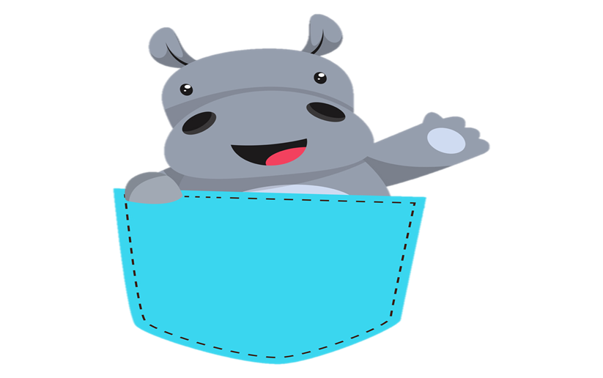
Thứ hai ngày 3 tháng 4 năm 2023
Đọc: Cảm ơn anh hà mã
Luyện tập theo
văn bản đọc

Slide 22
Thứ hai ngày 3 tháng 4 năm 2023
Đọc: Cảm ơn anh hà mã
Luyện tập theo văn bản đọc
1. Trong bài đọc, câu nào là câu hỏi lịch sự với người lớn tuổi?
Trong bài đọc, câu hỏi lịch sự với người lớn tuổi là câu:
- Chào anh hà mã, anh giúp bọn em qua sông được không ạ?
2. Dựa vào bài đọc, nói tiếp các câu dưới đây:
a. Muốn ai đó giúp, em cần phải (...).
b. Được ai đó giúp, em cần phải (...).
hỏi hoặc yêu cầu một cách lịch sự.
nói lời cảm ơn.

Slide 23

Thứ hai ngày 3 tháng 4 năm 2023
Đọc: Cảm ơn anh hà mã
Vở bài tập
trang 46

Slide 24
Thứ hai ngày 3 tháng 4 năm 2023
Bài 19: Cảm ơn anh hà mã
1. Khoanh vào từ ngữ có trong bài đọc thể hiện thái độ của hà mã khi cún nhờ đưa qua sông.
vui vẻ phật ý hài lòng bực mình
2. Câu nào dưới đây là câu hỏi lịch sự với người lớn tuổi? (đánh dấu ✓ vào ô trống trước đáp án đúng)
□ Cô kia, về làng đi lối nào?
□ Cậu quên lời cô dặn rồi à?
□ Chào anh hà mã, anh giúp bọn em qua sông được không ạ?
✓

Slide 25
Thứ hai ngày 3 tháng 4 năm 2023
Bài 19: Cảm ơn anh hà mã
3. Viết lại những điều mà em đã học được từ bài đọc.
…………………………………………………………………………..
………………………………………………………………………….
Khi nói chuyện với người lớn tuổi, em cần lễ phép, lịch sự. Muốn nhờ ai đó giúp đỡ thì cần phải hỏi một cách lịch sự. Khi nhận được sự giúp đỡ thì phải nói lời cảm ơn chân thành.
4. Dựa vào bài đọc, viết tiếp các câu dưới đây:
a. Muốn ai đó giúp, em cần phải ….
b. Được ai đó giúp, em cẩn phải …..
hỏi hoặc yêu cầu một cách lịch sự.
nói lời cảm ơn.

Slide 26
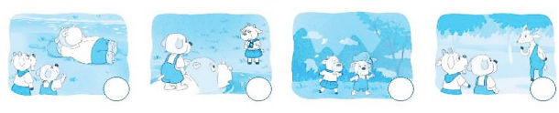
Thứ hai ngày 3 tháng 4 năm 2023
Bài 19: Cảm ơn anh hà mã
5. Sắp xếp các bức tranh dưới đây theo đúng trình tự của bài đọc.
3
4
1
2

Slide 27

Thứ ba ngày 4 tháng 4 năm 2023
Viết
Viết: Chữ hoa M (kiểu 2)
Chữ hoa M (kiểu 2)
Notes:
Bài giảng thiết kế bởi: Hương Thảo - tranthao121006@gmail.com

Slide 28
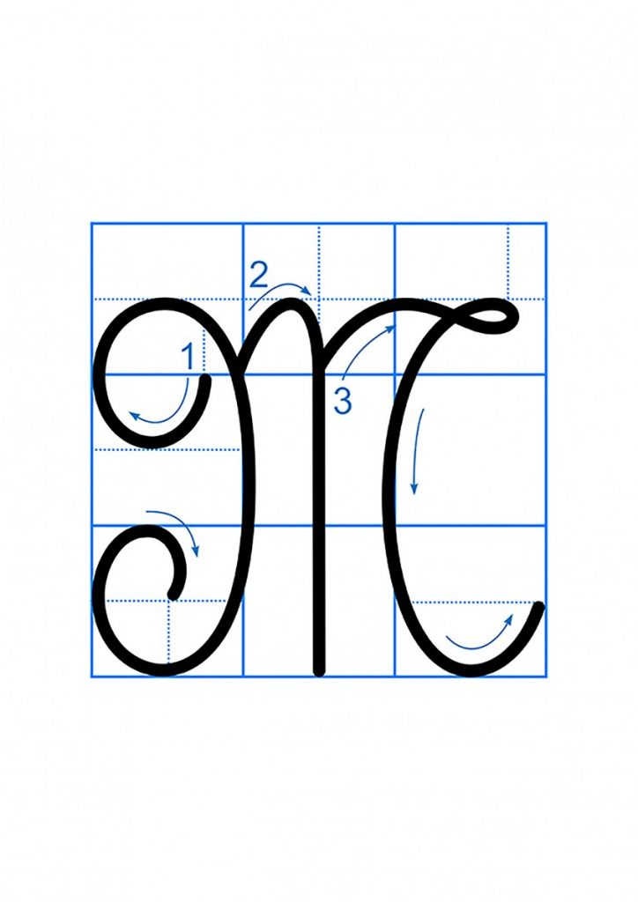
Thứ ba ngày 12 tháng 4 năm 2022
Viết: Chữ hoa M
1. Viết chữ hoa.
Chữ hoa M (kiểu 2) cỡ nhỏ cao mấy li và rộng mấy li?
Chữ hoa M (kiểu 2) cỡ nhỏ gồm mấy nét?
Đó là những nét nào?
Chữ hoa M (kiểu 2) cỡ nhỏ cao 2,5 li và rộng 3 li.

Slide 29
Thứ ba ngày 4 tháng 4 năm 2023
Viết: Chữ hoa M
Nét 2: nét móc xuôi trái.
1. Viết chữ hoa.
Gồm 3 nét:
Nét 3: kết hợp của các nét cơ bản lượn ngang và cong trái nối liền nhau, tạo vòng xoắn nhỏ phía trên.
Nét 1: nét móc hai đầu trái đều lượn vào trong.

Slide 30
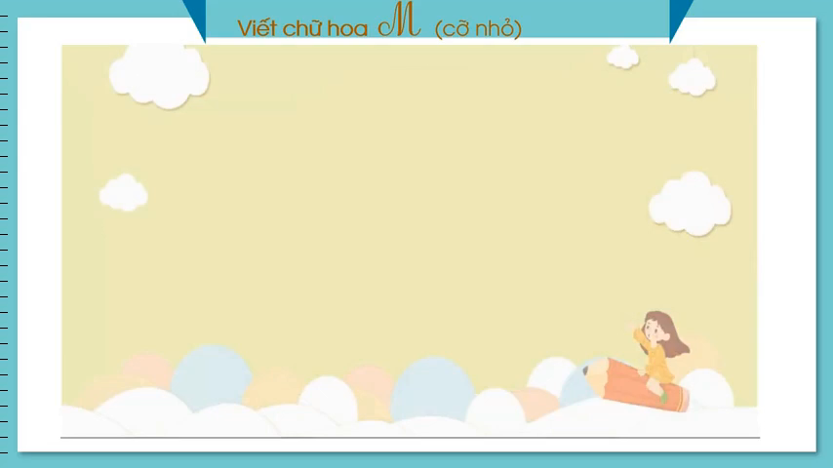

Slide 31
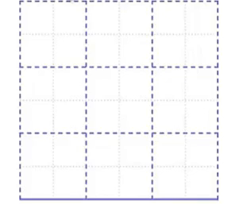
Thứ ba ngày 4 tháng 4 năm 2023
Viết: Chữ hoa M
1. Viết chữ hoa.

Slide 32

Thứ ba ngày 4 tháng 4 năm 2023
Viết: Chữ hoa M
M M M M M M M M M M M M M M M M M M M M M

Slide 33
2. Viết ứng dụng.
Muốn biết phải hỏi, muốn giỏi phải học.
Chữ cái nào được viết hoa?
Khoảng cách giữa các chữ ghi tiếng như thế nào?
Độ cao của các chữ cái như thế nào?
Cách đặt các dấu thanh như thế nào?
Nêu vị trí dấu phẩy và dấu chấm.

Slide 34
2. Viết ứng dụng.
Muốn biết phải hỏi, muốn giỏi phải học.
Đây là câu tục ngữ của người Việt Nam nói về giáo dục.
Muốn biết phải hỏi: được hiểu là có rất nhiều điều chúng ta chưa biết, phải chủ động tìm hiểu và hỏi những người đã biết thì chúng ta sẽ biết.
Muốn giỏi phải học: được hiểu là không ai tự nhiên biết, tự nhiên giỏi. Nếu thường xuyên học hỏi và rèn luyện thì sẽ giỏi hơn. Học hỏi từ trường lớp, bạn bè, thầy cô, cha mẹ, anh chị em hay những người xung quanh. Kiến thức của mỗi người là mỗi khác nhau, chúng ta học điều tốt từ mỗi người một ít thì sẽ bù lại những phần mà bản thân còn thiếu.

Slide 35
2. Viết ứng dụng.
Muốn biết phải hỏi, muốn giỏi phải học.
"Muốn biết phải hỏi, muốn giỏi phải học" là câu châm ngôn hay, nhắc nhở con người về tinh thần ham học hỏi những kinh nghiệm trong cuộc sống. Việc chủ động tìm hiểu và học hỏi là cách nhanh nhất để mình trở nên thông thái hơn, đem lại cho con người cuộc sống hữu ích và nhiều ý nghĩa.

Slide 36
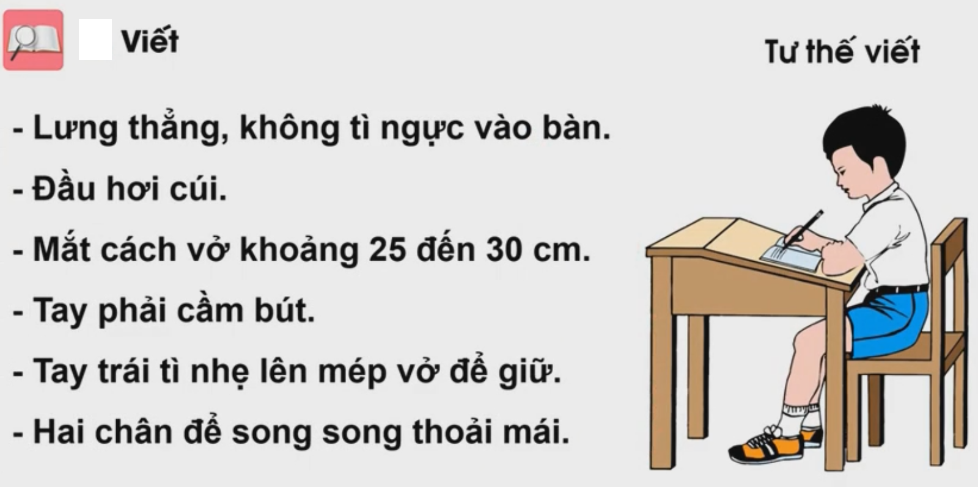
Lưu ý

Slide 37
Thứ ba ngày 4 tháng 4 năm 2023
Viết: Chữ hoa M
M
M
M
M
M
M
M
M
M
M
M
M
M
M
Muốn biết phải hỏi, muốn giỏi phải học.
Muốn biết phải hỏi, muốn giỏi phải học.
Muốn biết phải hỏi, muốn giỏi phải học.

Slide 38

Thứ ba ngày 4 tháng 4 năm 2023
Viết: Chữ hoa M (kiểu 2)
Củng cố bài học
Notes:
Bài giảng thiết kế bởi: Hương Thảo - tranthao121006@gmail.com

Slide 39
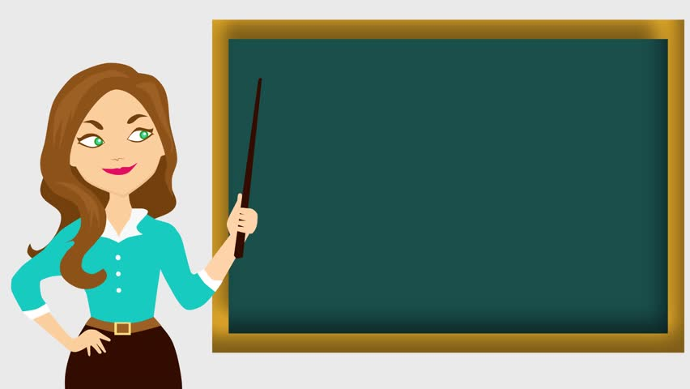

Thứ ba ngày 4 tháng 4 năm 2023
Nói và nghe: Kể chuyện
Cảm ơn anh hà mã

Slide 40
Thứ ba ngày 4 tháng 4 năm 2023
Nói và nghe:
Kể chuyện Cảm ơn anh hà mã
1. Dựa vào tranh và câu hỏi gợi ý, nói về sự việc trong từng tranh.

Slide 41
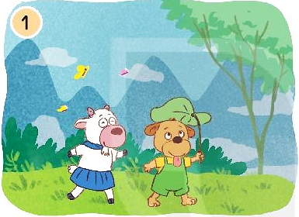
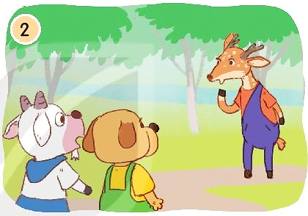
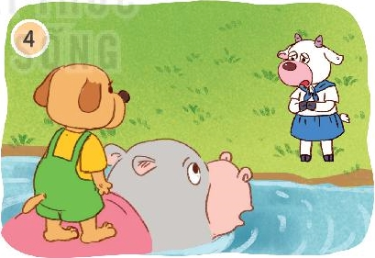
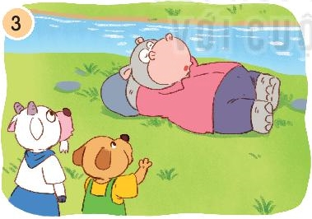
1. Dựa vào tranh và câu hỏi gợi ý, nói về sự việc trong từng tranh.
Dê và cún gặp chuyện gì khi vào khu rừng?
Dê đã nói gì khi gặp cô hươu?
Cún đã làm gì khiến anh hà mã vui vẻ giúp đỡ?
Vì sao dê làm anh hà mã phật ý?

Slide 42
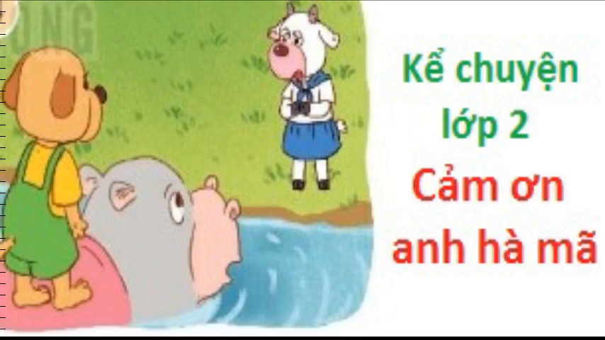

Slide 43
Thứ ba ngày 4 tháng 4 năm 2023
Nói và nghe:
Kể chuyện Cảm ơn anh hà mã
1. Dựa vào tranh và câu hỏi gợi ý, nói về sự việc trong từng tranh.
Trong tranh có những nhân vật nào?
Trong tranh có dê và cún.
Dê và cún gặp chuyện gì khi vào khu rừng?
Dê và cún rủ nhau vào rừng chơi, khi quay về bị lạc đường.

Slide 44
Thứ ba ngày 4 tháng 4 năm 2023
Nói và nghe:
Kể chuyện Cảm ơn anh hà mã
1. Dựa vào tranh và câu hỏi gợi ý, nói về sự việc trong từng tranh.
Trong tranh có những nhân vật nào?
Trong tranh có dê, cún và cô hươu.
Dê đã nói gì khi gặp cô hươu?
Khi gặp cô Hươu, dê đã nói: “Cô kia, về làng đi lối nào?".

Slide 45
Thứ ba ngày 4 tháng 4 năm 2023
Nói và nghe:
Kể chuyện Cảm ơn anh hà mã
1. Dựa vào tranh và câu hỏi gợi ý, nói về sự việc trong từng tranh.
Trong tranh có những nhân vật nào?
Trong tranh có dê, cún và anh hà mã.
Vì sao dê làm anh hà mã phật ý?
Dê làm anh hà mã phật ý vì đã không lễ phép với anh, dê đã nói to với anh hà mã rằng: “Bọn tôi muốn về làng, hãy đưa bọn tôi qua sông!” .

Slide 46
Thứ ba ngày 4 tháng 4 năm 2023
Nói và nghe:
Kể chuyện Cảm ơn anh hà mã
1. Dựa vào tranh và câu hỏi gợi ý, nói về sự việc trong từng tranh.
Trong tranh có những nhân vật nào?
Trong tranh có dê, cún và anh hà mã.
Cún đã làm gì khiến anh hà mã vui vẻ giúp đỡ?
Cún nói chuyện lễ phép và lịch sự nên anh hà mã đã vui vẻ giúp đỡ. Cún đã nói rằng: “Chào anh hà mã, anh giúp bọn em qua sông được không ạ?”

Slide 47
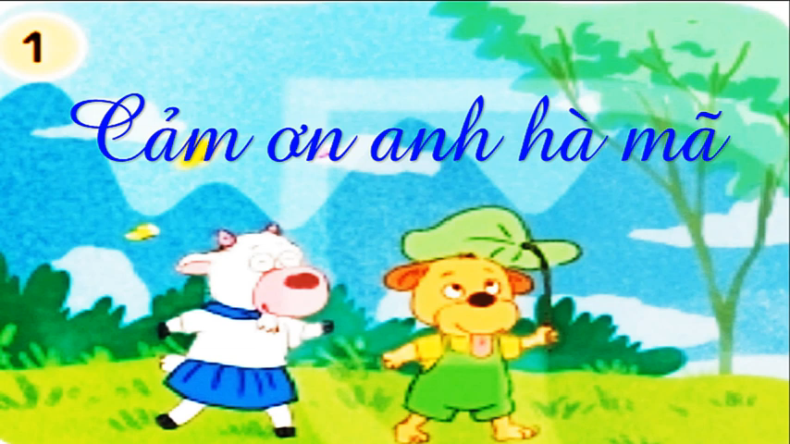
2. Kể lại từng đoạn của câu chuyện theo tranh.
Cảm ơn anh hà mã
Dê và cún gặp chuyện gì khi vào khu rừng?
Dê đã nói gì khi gặp cô hươu?
Cún đã làm gì khiến anh hà mã vui vẻ giúp đỡ?
Vì sao dê làm anh hà mã phật ý?

Slide 48
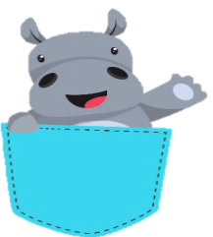
Thứ ba ngày 4 tháng 4 năm 2023
Nói và nghe:
Kể chuyện Cảm ơn anh hà mã
Câu chuyện này muốn nói với em điều gì?
Khi muốn nhờ người khác làm việc gì đó giúp mình, phải nói hoặc đề nghị một cách lịch sự, lễ phép.
Khi được người khác giúp đỡ, phải cảm ơn một cách lịch sự, chân thành.

Slide 49

Thứ ba ngày 12 tháng 4 năm 2022
Nói và nghe:
Kể chuyện Cảm ơn anh hà mã
Cùng người thân trao đổi về cách chào hỏi thể hiện sự thân thiện hoặc lịch sự.

